Slide 1
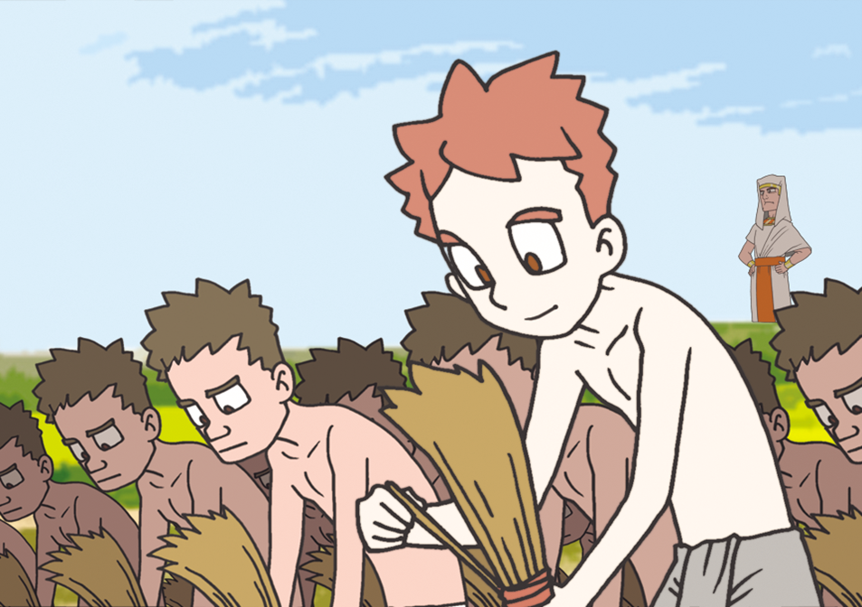
あゆんできた 30ねんの はじまり ヨセフの くなん
そうせいき39:1-6

Slide 2
みえない
ちしき
みえない
ちから
みえない
こたえ

Slide 3
1. ゆめみるものが であった きき
Notes:
G20오사카서밋이미지출처 : https://blog.naver.com/brkfstatiffa/221573374594
전세계 코로나확진자 현황 이미지출처 : https://blog.naver.com/ckpmk/221868149036

Slide 4
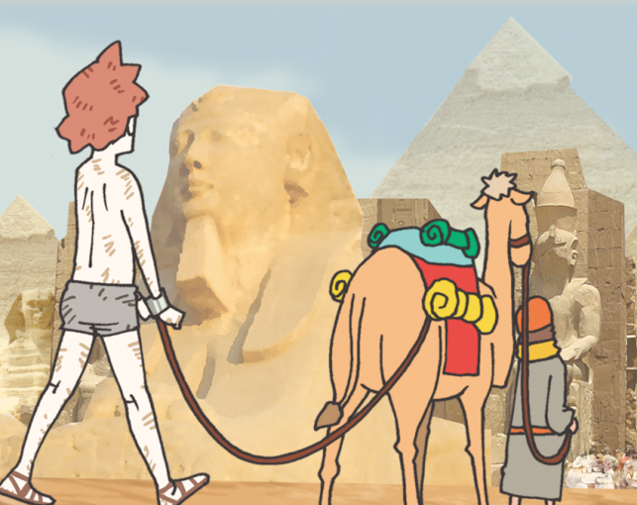
あにたちのけいりゃく
ルベンの
ていあん
ユダの
ていあん

Slide 5
2. どれいに なった ヨセフ
Notes:
이미지출처 : https://blog.naver.com/ckpmk/221868149036

Slide 6
エジプトの じじゅうちょう
ポティファルの いえ
サミットの おくぎを
あじわった ヨセフ
みしんじゃからの めぐみを うける
-いえの かんりにん

Slide 7
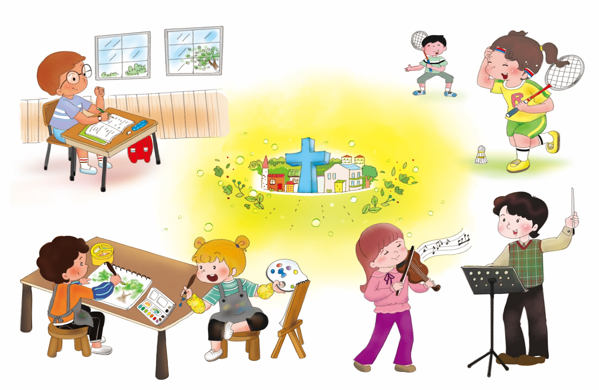
3. みしんじゃが みた Remnant

Slide 8
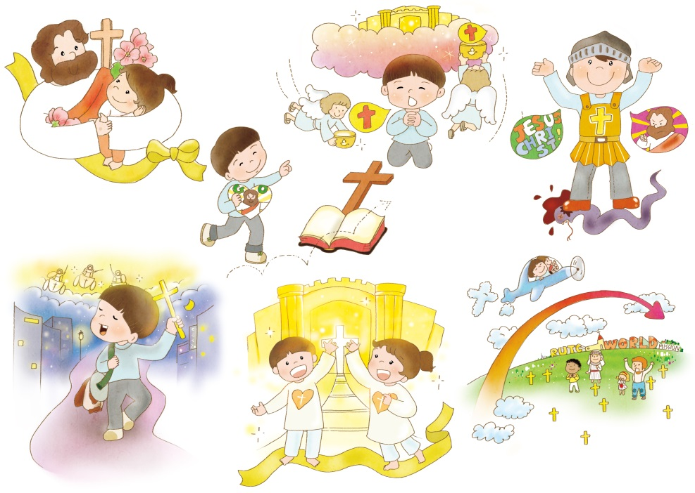
こううん

Slide 9
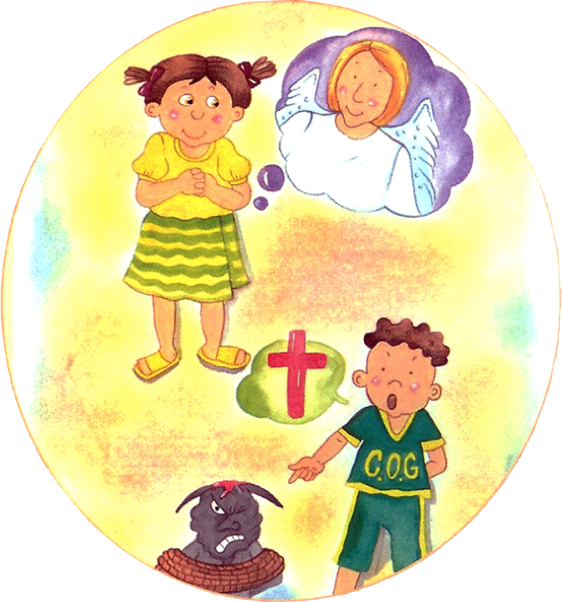
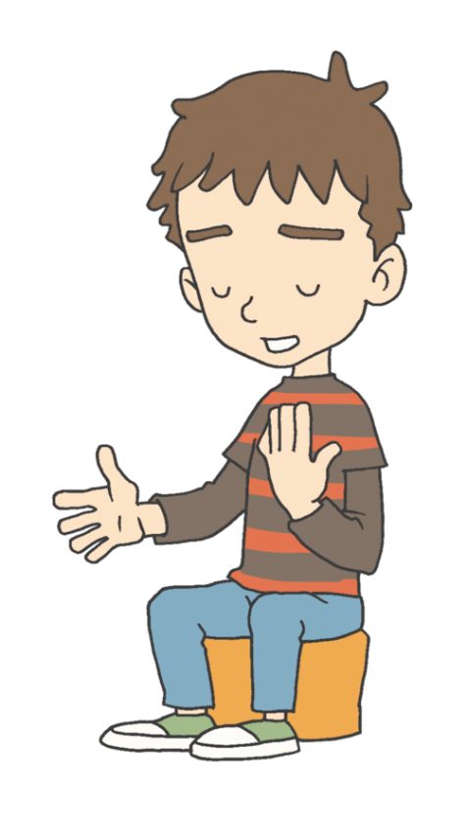
インマヌエル

Slide 10
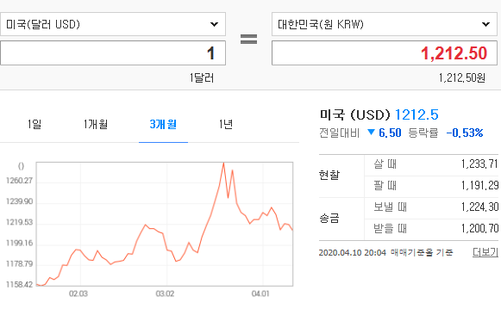
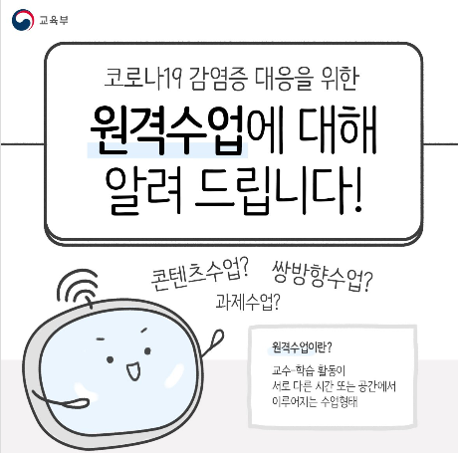
げんばの
しゅくふく
Notes:
이미지출처 : https://www.ggjil.com/detail.php?number=21173&thread=24r01
이미지출처 : https://emotioncreator.tistory.com/132

Slide 11
イメージ
こんぽん
(れいてき
じょうたい)
きそ
(じつりょく)
きほん
(しせい)

Slide 12
フォーラム
を
し
て
こく いん し よう
みことばの なかで いちばん こころに のこった
ことを フォーラムしよう
あゆんできた ３０ねんの はじまり－ヨセフの くなんに
ついて フォーラムしよう
こんしゅう じっせん することを フォーラムしよう

